Slide 1
TRƯỜNG TIỂU HỌC ……
CHÀO MỪNG QUÝ THẦY CÔ
VỀ DỰ GIỜ THĂM LỚP
Môn Tự nhiên và Xã hội lớp 3
BÀI 23: TRÁI ĐẤT TRONG HỆ MẶT TRỜI (T3)
Giáo viên:……………………………………
Lớp: 3

Slide 3
Thứ……ngày…..tháng…..năm…….
TỰ NHIÊN VÀ XÃ HỘI
Bài 23: TRÁI ĐẤT TRONG HỆ MẶT TRỜI (T3)
2. Chuyển động của Trái Đất
Tìm hiểu vì sao có ngày và đêm

Slide 4
Thứ……ngày…..tháng…..năm…….
TỰ NHIÊN VÀ XÃ HỘI
Bài 23: TRÁI ĐẤT TRONG HỆ MẶT TRỜI (T2)
2. Chuyển động của Trái Đất
Trái Đất vừa động quanh Mặt Trời, vừa chuyển động quanh mình nó.
Tại một nơi trên Trái Đất, khoảng thời gian được Mặt Trời chiếu sáng là ngày, khoảng thời gian không được chiếu sáng là đêm. Ngày và đem kế tiếp nhau liên tục.

Slide 5
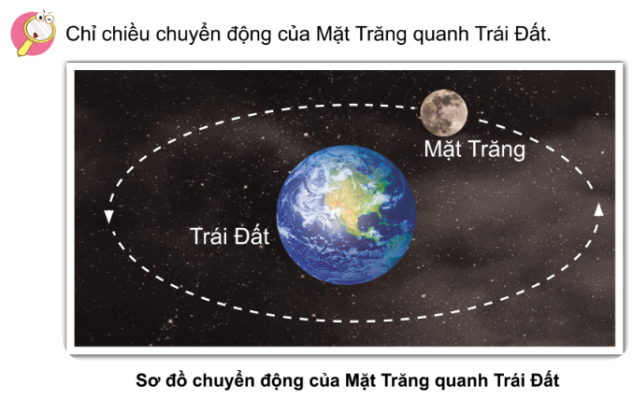
Thứ……ngày…..tháng…..năm…….
TỰ NHIÊN VÀ XÃ HỘI
Bài 23: TRÁI ĐẤT TRONG HỆ MẶT TRỜI (T2)
3. Chuyển động của Mặt Trăng quanh Trái Đất
Chỉ chiều chuyển động của Mặt Trăng quanh Trái Đất
Sơ đồ chuyển động của Mặt Trăng quanh Trái Đất

Slide 6
Thứ……ngày…..tháng…..năm…….
TỰ NHIÊN VÀ XÃ HỘI
Bài 23: TRÁI ĐẤT TRONG HỆ MẶT TRỜI (T2)
3. Chuyển động của Mặt Trăng quanh Trái Đất
Mặt Trăng không tự phát sáng. Mặt Trăng sáng là do Mặt Trăng phản chiếu ánh sáng của Mặt Trời.
Chỉ có thể nhìn thấy một mặt của Mặt Trăng từ Trái Đất.

Slide 7
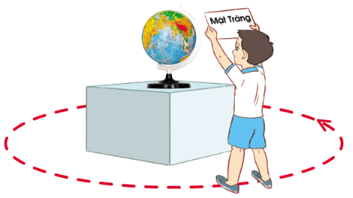
Thứ……ngày…..tháng…..năm…….
TỰ NHIÊN VÀ XÃ HỘI
Bài 23: TRÁI ĐẤT TRONG HỆ MẶT TRỜI (T2)
3. Chuyển động của Mặt Trăng quanh Trái Đất
“Chuyển động của Mặt Trăng quanh Trái Đất”
Mặt Trăng chuyển động quanh Trái Đất. Mặt Trăng là vệ tinh của Trái Đất.

Slide 9
XIN CHÂN THÀNH CẢM ƠN
QUÝ THẦY CÔ GIÁO VÀ CÁC EM

